Slide 1



Terveyteen liittyviä eettisiä kysymyksiä
Kuva: Unsplash.com Eean Chen

Slide 2

Aikuistuva nuori alkaa pohtia omia arvojaan:
MORAALI – oikean erottaminen väärästä, totutun ja hyvän tavan mukaista käyttäytymistä
ETIIKKA – miksi asia on oikein tai väärin ->
tulkitaan omasta
arvomaailmasta käsin!
Myös muut näkökulmat
-> JYRKKÄ EHDOTTOMUUS
VÄHENEE
ELÄMÄNKOKEMUS, TIEDOT, KULTTUURI
Henkisesti kypsä kykenee moraaliseen ja eettiseen ajatteluun!
OMIEN VALINTOJEN VAIKUTUKSET OMAAN, LÄHEISTEN, YMPÄRISTÖN ja YHTEISKUNNAN TERVEYTEEN, TURVALLISUUTEEN JA HYVINVOINTIIN -> VASTUU!

Slide 3
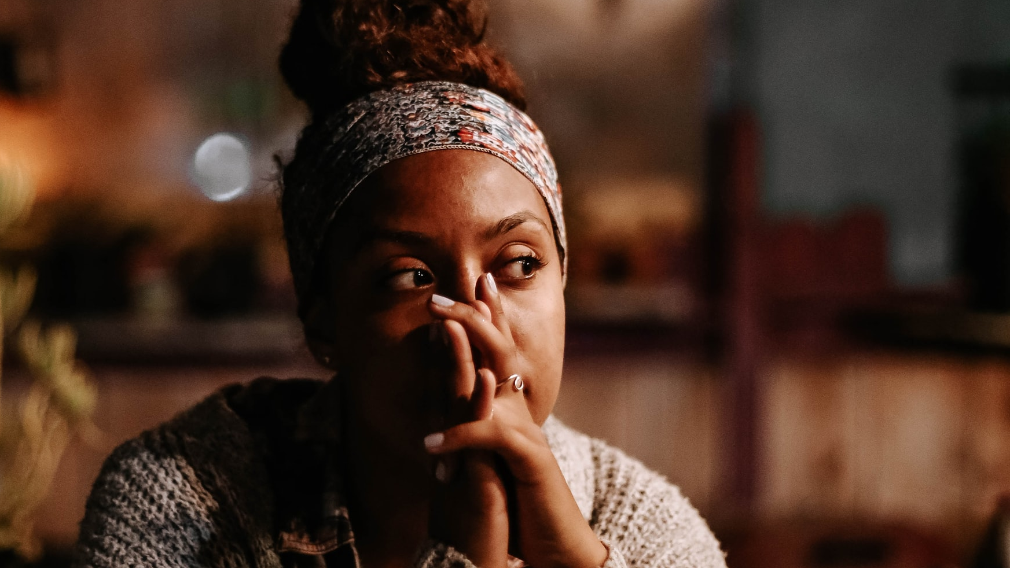
Mitä on eettinen ajattelu?
Eettisen ajattelun kehittyessä opitaan
arvioimaan omaa ja muiden käyttäytymistä sekä valintoja
havaitsemaan tilanteet, joihin liittyy eettisiä kysymyksiä
pohtimaan ratkaisuja ja toimintatapoja eri osapuolten näkökulmasta
tunnistamaan säännöt, velvollisuudet ja tilanteet, joissa eettinen päätös tehdään.
Etiikka tutkii hyvän elämän perusteita – sitä, miten ihmiset pystyisivät elämään yhteiseloa niin, että kaikkien edut ja oikeudet toteutuisivat mahdollisimman hyvin.
Kuva: Unsplash.com kevin turcios

Slide 4
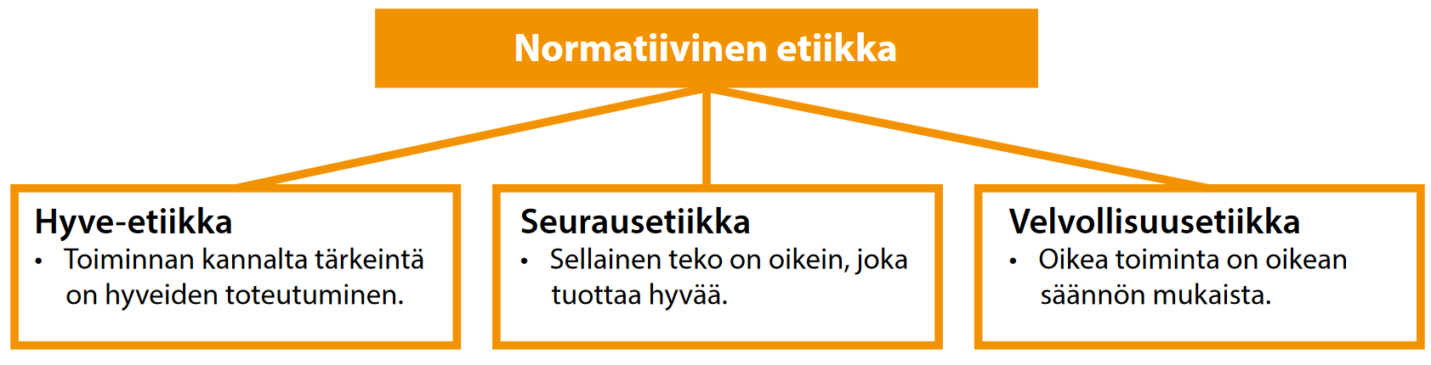
Etiikan teoriat auttavat eettistä pohdintaa
Normatiivinen etiikka on etiikan osa-alue, joka tutkii
mikä on oikein ja mikä väärin
mitä sääntöjä ihmisen pitäisi noudattaa toimiakseen oikein
Kolme tunnetuinta eettistä teoriaa ovat hyve-etiikka, seurausetiikka ja velvollisuusetiikka.

Slide 5
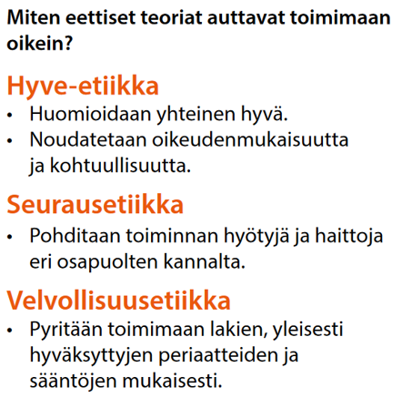

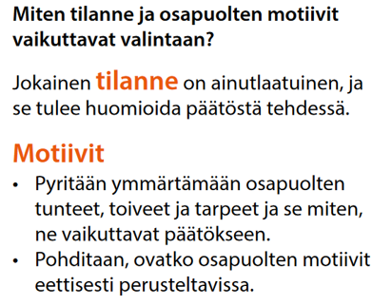

Eettisen analysoinnin näkökulmia
Kuva: Unspash.com sean kong

Slide 6
Mitä kysyn pohtiessani eettistä ongelmaa?
Oikeudenmukaisuus
Tasa-arvo
Huolenpito
Välittäminen
Vastuu
Hyvinvointi
Motiivit
Seuraukset
Oikeudet ja velvollisuudet
Hyveet
Kaikki osapuolet!

Slide 7
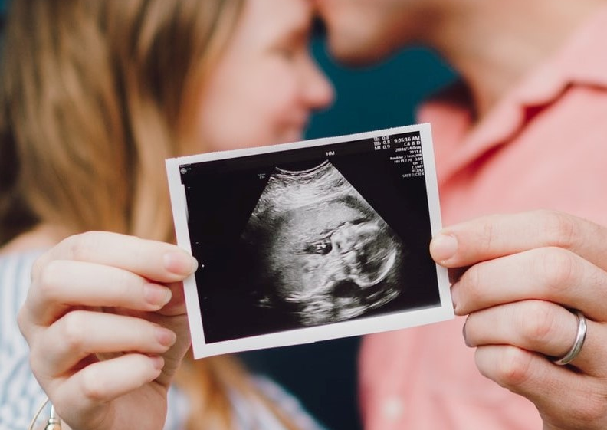
Elämän alkuun liittyviä eettisiä tilanteita
Kuva: Unsplash.com kelly sikkema
Raskauden keskeyttäminen
Hedelmöityshoidot
Alkiodiagnostiikka
Hedelmöityshoidolla aikaansaadun alkion tutkiminen sen selvittämiseksi, onko alkiolla jokin vakava periytyvä sairaus.
Sikiödiagnostiikka
Periytyvien sairauksien ja synnynnäisten kehityshäiriöiden selvittäminen tutkimalla sikiöitä.

Slide 8
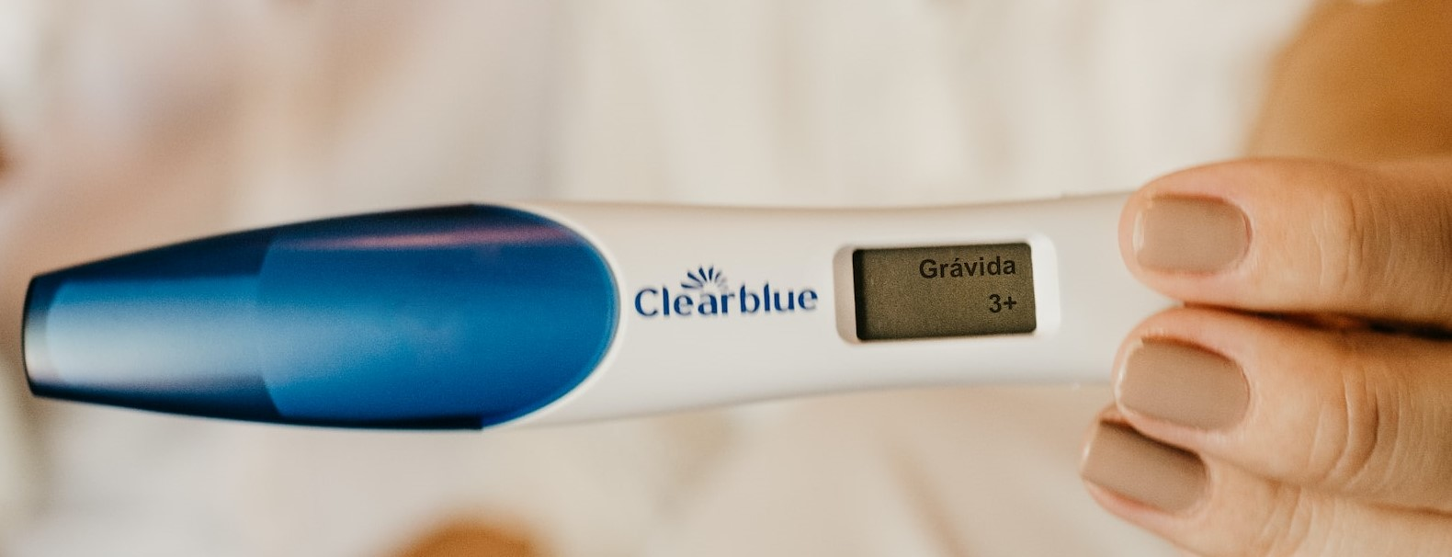
Raskaudenkeskeytykset jakavat mielipiteitä
Siihen, milloin sikiöstä tulee ihminen, ei ole olemassa yksiselitteistä biologista, filosofista, juridista tai eettistä vastausta.
Abortin sallivien maiden lainsäädännössä sikiön ihmisarvon katsotaan kasvavan raskauden etenemisen myötä.
Lääketieteellisesti rajana voidaan pitää viimeistään sitä ajankohtaa, jolloin sikiö on elinkykyinen kohdun ulkopuolella.
Suomen lain (vuoden 2022 loppuun) mukaan raskaus voitiin naisen pyynnöstä keskeyttää ennen 12. raskausviikkoa, jos
lapsen synnyttäminen ja hoito olisivat kohtuuton rasitus
lapsi on saanut alkunsa raiskauksesta
äiti on yli 40-vuotias tai alle 17-vuotias
naisella on jo neljä lasta
sikiön epäillään olevan vammainen.
NYKYISEN LAIN MUKAAN RASKAUS VOIDAAN KESKEYTTÄÄN NAISEN SITÄ PYYTÄESSÄ!
Myöhempi raskaudenkeskeytys on mahdollista vain Valviran luvalla
ennen 20. raskausviikkoa (syynä esim. äidin nuori ikä, äidin hengenvaara)
viimeinen takaraja on 24. raskausviikko (vakava sikiöpoikkeavuus)
Rajan määrittely liittyy keskeisesti aborttiin ja kysymykseen siitä, milloin yhteiskunnan tulee suojella sikiötä ja pitää sen vahingoittamista rangaistavana.
Kuva: Unsplash.com Jonathan Borba

Slide 9
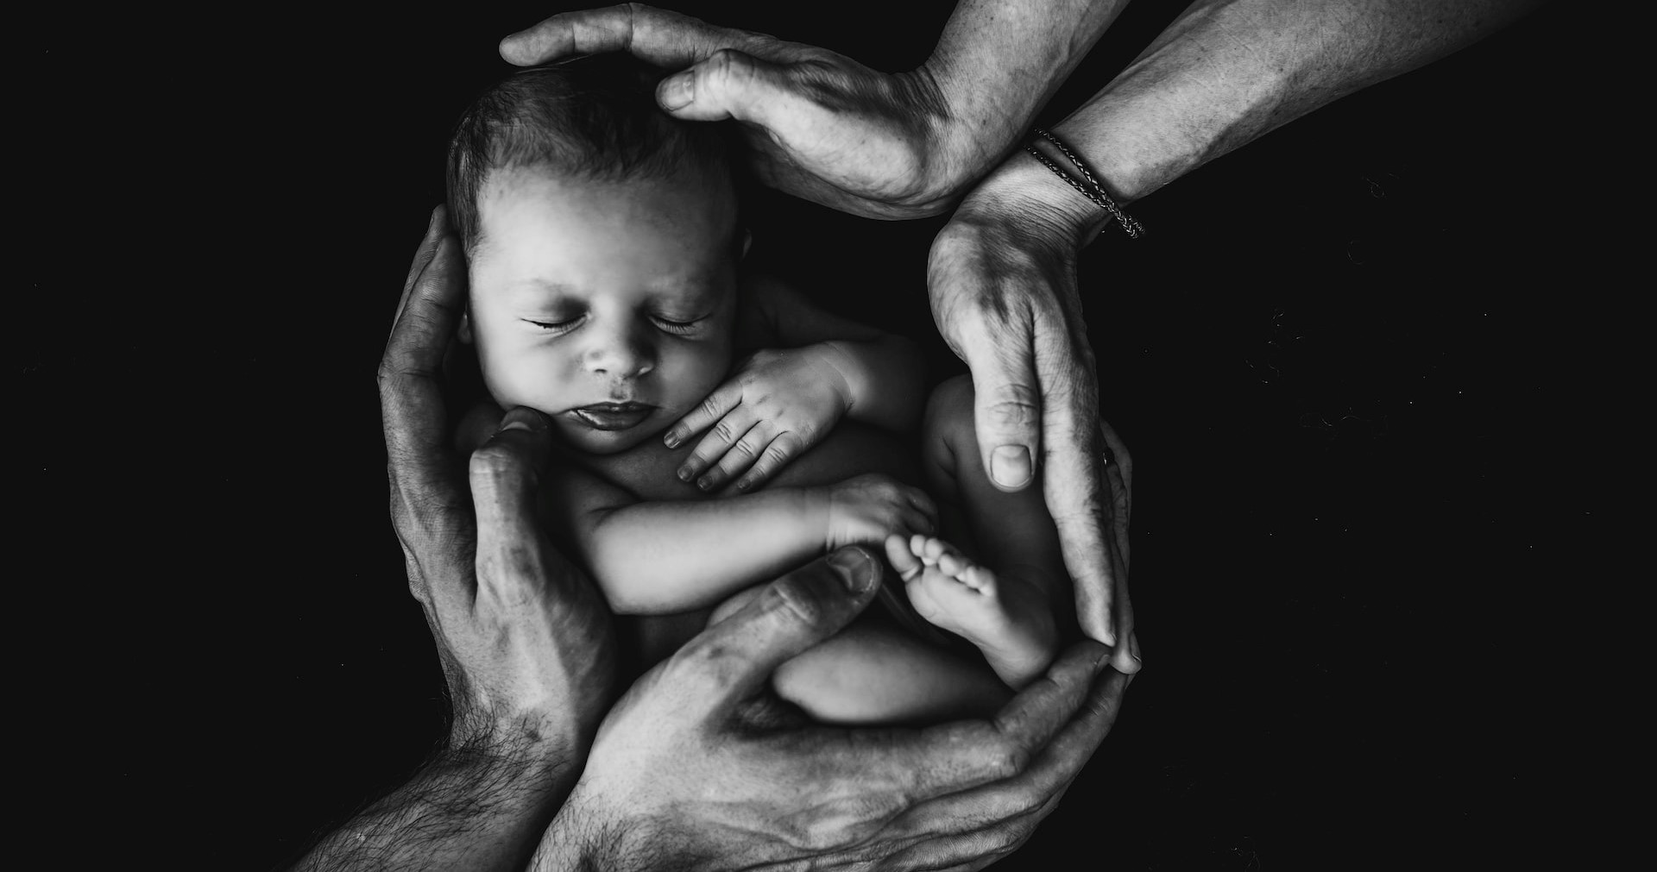
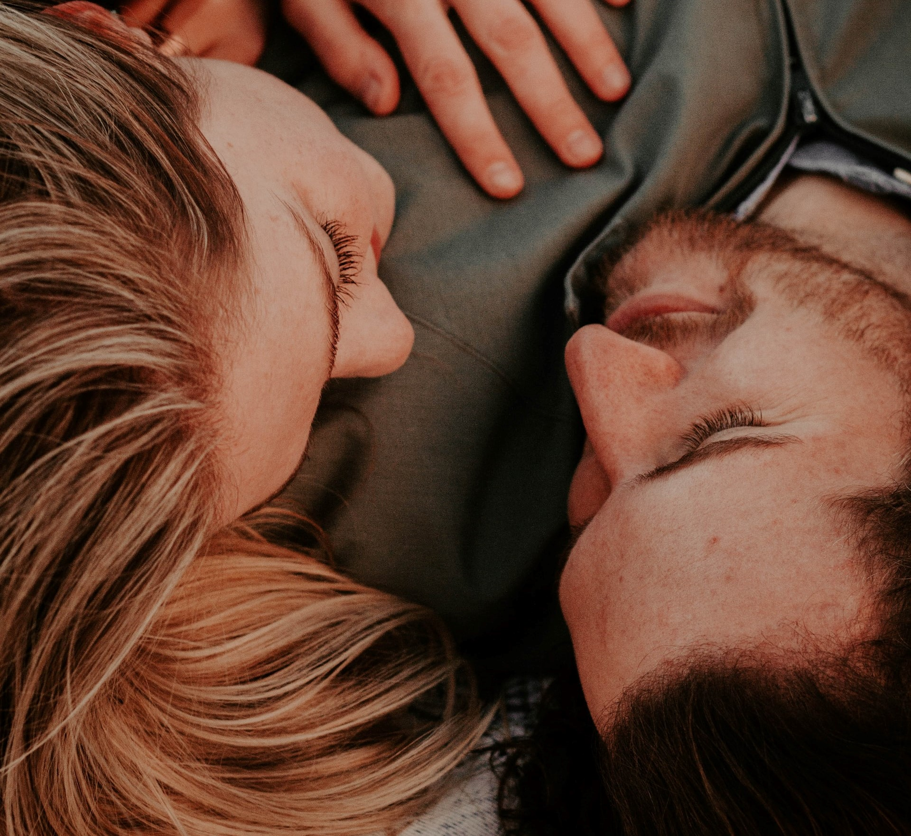
Syntymättömän oikeuksista tulee huolehtia
Ei-toivottujen raskauksien ehkäiseminen
Perhesuunnittelu
Seksuaaliterveyden edistäminen
Nuorten seksuaalikasvatus
Maksuton ehkäisy
Kuva: Unsplash.com Isaac Quesada
Lääkäreillä on velvollisuus edistää syntymättömän hyvää
sikiön oikeutta elämään
oikeutta syntyä toivottuna
oikeutta terveeseen kehittymiseen
oikeutta syntyä turvallisesti
Lääkärillä on velvollisuus tukea näiden oikeuksien toteutumista ja noudattaa Suomen aborttilakia.
Kuva: Unsplash.com Kenny Eliason

Slide 10
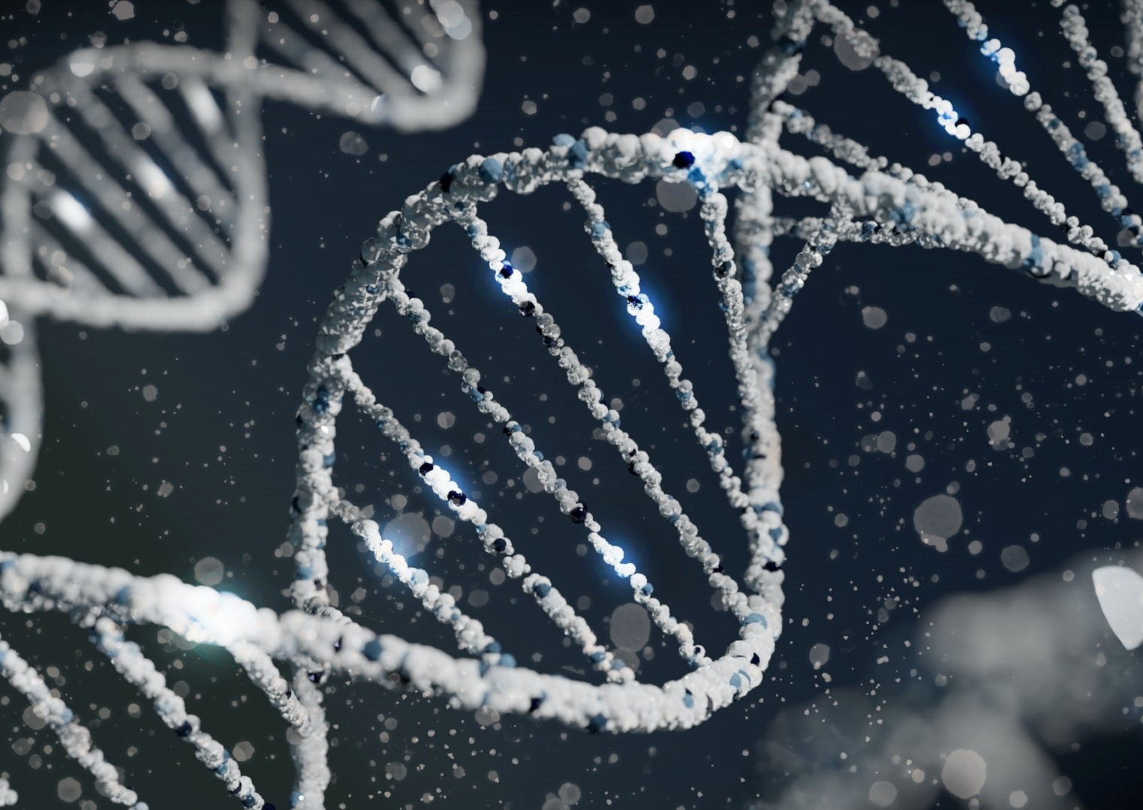
Geeniteknologiaan liittyviä eettisiä kysymyksiä
Millaisia geenivirheitä tulee korjata?
Kuka hyötyy teknologian käytöstä ja miten?
Kuka maksaa kulut?
Millaisia haittoja teknologian käytöstä voi seurata?
Onko motivaationa yhteinen hyvä vai hyötyykö teknologiasta vain pieni joukko, jolla on resursseja teknologian hyödyntämiseen?
Lisääkö teknologia oikeudenmukaisuutta vai eriarvoistumista?
Miten teknologian käyttö vaikuttaa käsitykseen ihmisarvosta?
Karsitaanko teknologian avulla epätoivotut ominaisuudet ihmisistä?
Kuva: Unsplash.com Sangharsh Lohakare

Slide 11
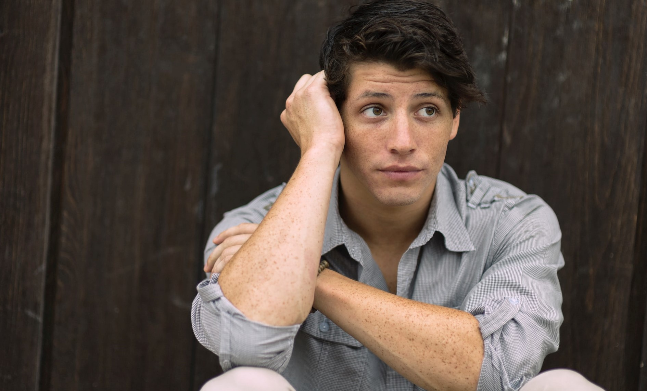
Pitäisikö ihmisen vastata terveydenhuollon kustannuksista, jos sairastumisen syynä on omat elintavat?
PERIAATTEITA, JOIHIN PÄÄTÖS PERUSTUU
ARVOT
MORAALIKÄSITYKSET
NORMIT
EETTISIÄ NÄKÖKULMIA
HYVEET
SEURAUKSET
OIKEUDET
VELVOLLISUUDET
VASTUU
TILANTEEN JA MOTIIVIEN TARKASTELUA
ERI OSAPUOLTEN NÄKÖKULMASTA
Kuva: Unsplash.com frank mckenna

Slide 12
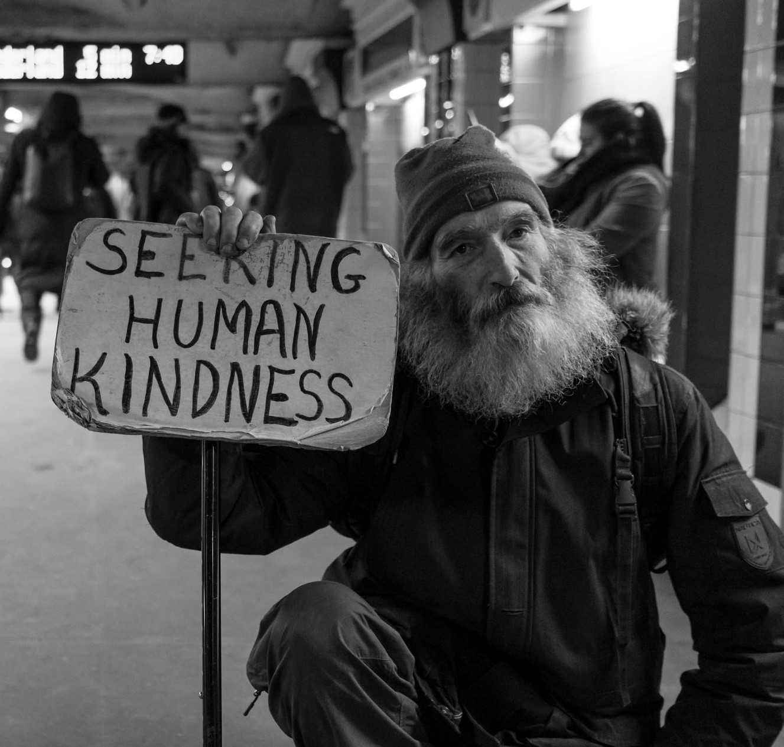
Pitäisikö ihmisen vastata terveydenhuollon kustannuksista, jos sairastumisen syynä on omat elintavat?
EETTISIÄ NÄKÖKULMIA
HYVEET
Hyveellinen ihminen huolehtii terveydestään ja ymmärtää sen merkityksen itselle, läheisille, työyhteisölle ja koko yhteiskunnalle.
SEURAUKSET
Jos vastuu kustannuksista siirtyisi yksilölle, terveyserot kasvaisivat, eriarvoisuus lisääntyisi ja työkyvyttömyydestä sekä syrjäytymisestä aiheutuvat kustannukset kasvaisivat.
OIKEUDET
Jokaisella on oikeus valita oma tapansa elää, kunhan ei tuota haittaa toisille ihmisille tai ympäristölle.
VELVOLLISUUDET
Terveydenhuollon eettisten periaatteiden mukaan yhteiskunnalla on velvollisuus turvata kaikille hyvä hoito.
VASTUU
Koska sairaudet eivät johdu pelkästään yksilön omasta valinnasta, vastuu seurauksista ei voi olla yksin yksilöllä.
Kuva: Unsplash.com Matt Collamer

Slide 13
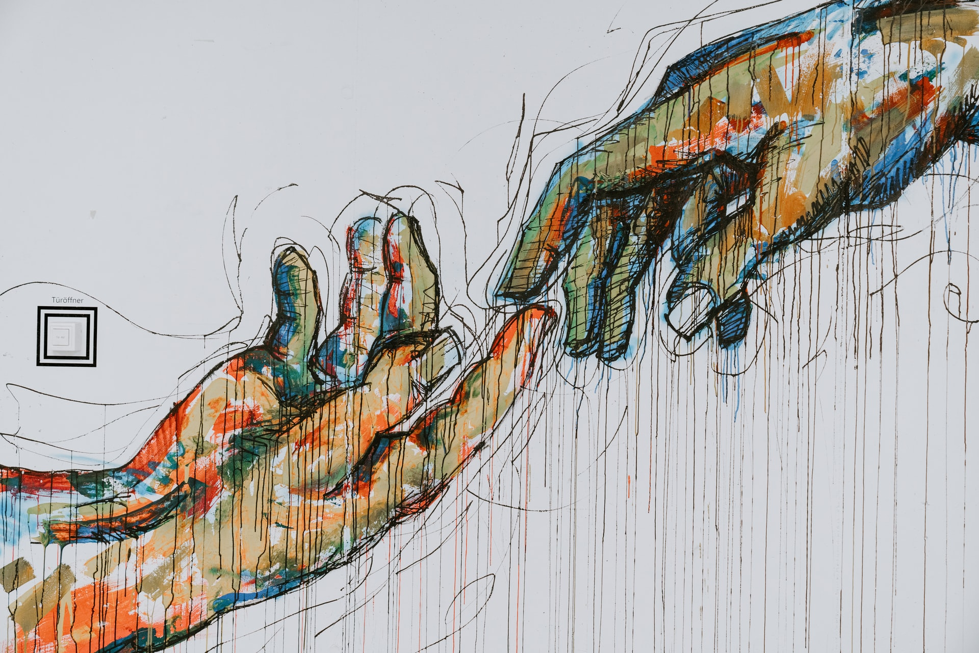
Pitäisikö ihmisen vastata terveydenhuollon kustannuksista, jos sairastumisen syynä on omat elintavat?
TILANTEEN JA MOTIIVIEN TARKASTELU ERI OSAPUOLETEN NÄKÖKULMASTA
Jokainen tilanne on erilainen.
Ehdotusta kannattavien motiivina voi olla esim. vähentää terveydenhuoltoon kuluvia verorahoja.
Yhteiskunnan motiivina on edistää väestön terveyttä, työ- ja toimintakykyä sekä hyvinvointia, jotta se voisi hoitaa kaikkia tasa-arvoisesti.
PERIAATTEITA, JOIHIN PÄÄTÖS PERUSTUU
Ihmisarvo, tasa-arvo, oikeudenmukaisuus
Kohtele toista, kuten toivoisit itseäsi kohdeltavan.
Laki potilaan asemasta ja oikeuksista
Kuva: Unsplash.com Claudio Schwarz

